Slide 1
Бронювання в готелі
Груповий проект з аналізу даних
(Лаб 3. Регресійний аналіз)
Склад команди:
Пономаренко Олександр (КМ-12)
Борисенко Данило (КМ-11)
Земляний Даниїл (КМ-12)
Лук'яненко Василь (КМ-13)
Заіченко Дамир (КМ-13)

Slide 2

Опис даних та як їх було попередньо опрацьовано:
У цього датасету є більший "попередник", в описі якого вказано, що автор датасету брав натхнення з дослідження, яке використовувало дані, зібрані у двох дійсно існуючих готелях Португалії. Поточний датасет є очищеною версією, що не містить майже незадіяних змінних та купи пропущених даних.
Опрацювання складалося з наступних пунктів:
Перевірка пропущених значень
Переведення відповідних змінних у фактор
Пошук викидів
Слайд №2

Slide 3
Змінні та їх опис
id: унікальний ідентифікатор кожного бронювання
no_of_adults: Кількість дорослих
no_of_children: Кількість дітей
no_of_weekend_nights: Кількість ночей у вихідні (субота або неділя), які гості провели або забронювали для перебування в готелі
no_of_week_nights: Кількість ночей у будні (з понеділка по п'ятницю), які гості провели або забронювали для перебування в готелі
type_of_meal_plan: Тип харчування, заброньований клієнтом
required_car_parking_space: Чи потрібне клієнту місце для паркування автомобіля? (0 - Ні, 1 - Так)
room_type_reserved: Тип заброньованого номера. Значення закодовані INN готелями.
lead_time: Кількість днів між датою бронювання та датою прибуття
arrival_year: Рік прибуття
arrival_month: Місяць прибуття
arrival_date: День місяця прибуття
market_segment_type: Призначення ринкового сегменту
repeated_guest: Чи є клієнт постійним гостем? (0 - Ні, 1 - Так)
no_of_previous_cancellations: Кількість попередніх бронювань, скасованих клієнтом перед поточним бронюванням
no_of_previous_bookings_not_canceled: Кількість попередніх бронювань, не скасованих клієнтом перед поточним бронюванням
avg_price_per_room: Середня ціна за номер на день; ціни на номери динамічні. (в євро)
no_of_special_requests: Загальна кількість особливих бажань, зроблених клієнтом (наприклад, високий поверх, вид з номера тощо)
Слайд №3

Slide 4
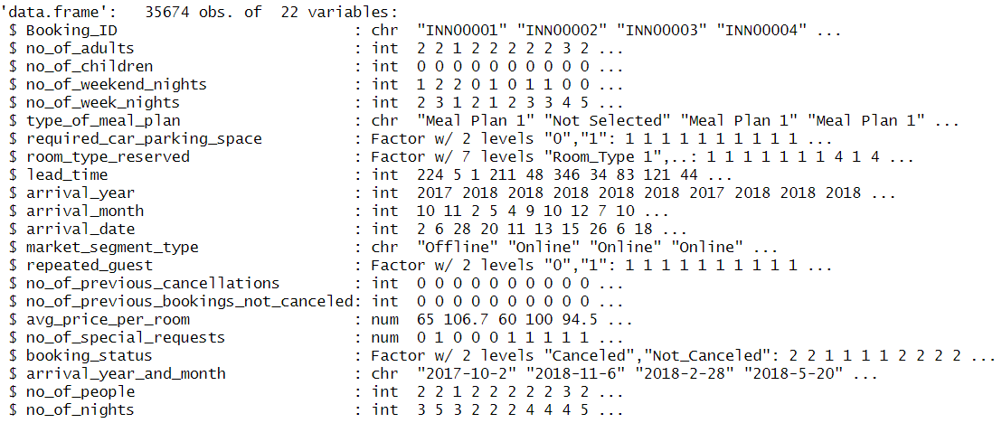
Пригадаємо структуру датасету
Слайд №4

Slide 5
Дослідницькі питання
01
02
03
04
Що впливає на вибір типу номеру чи плану харчування?
Чи є істотною наявність особливих побажань?
Які характерні риси скасованих записів?
Що впливає на кількість проведених ночей у готелі?
05
Що впливає на кількість попередніх скасувань/
не скасувань?
06
Які характерні риси бронювань з потребою у паркувальному місці?
07
Які нові цікаві відомості про повторних гостей?
Слайд №6

Slide 6
Оновлені дослідницькі питання
01
02
03
04
Що впливає на появу особливих побажань?
Чим зумовлено скасування/ /не скасування резервації?
Чи є вплив необхідності в паркувальному місці на середню ціну за кімнату?
Чи є вплив повторного гостя на середню ціну за кімнату?
Слайд №6

Slide 7
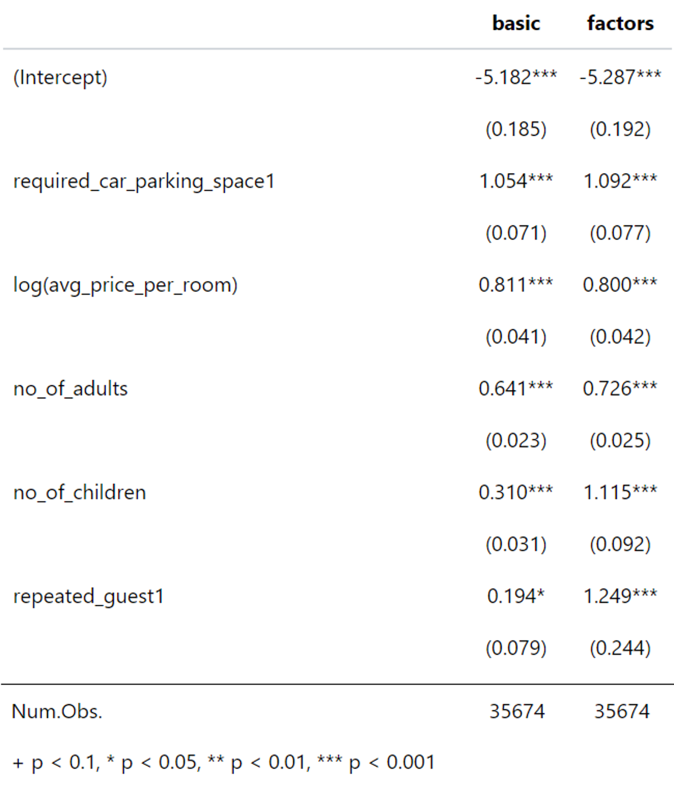
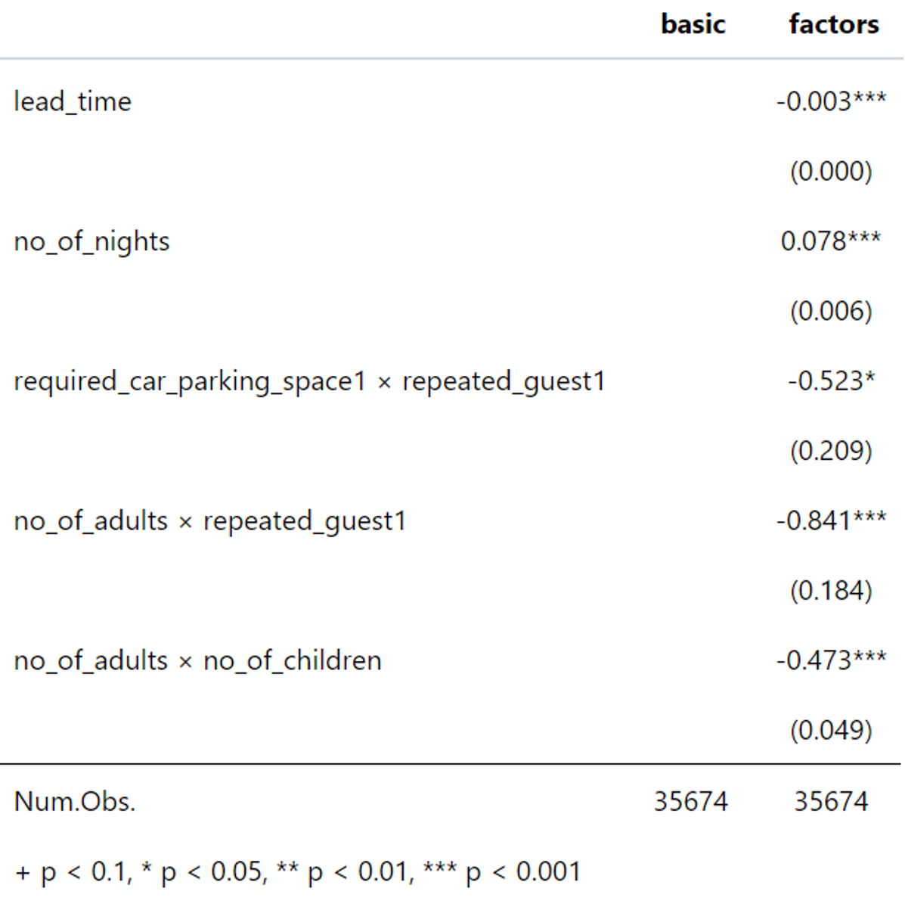
Що впливає на появу особливих побажань?
01
Слайд №8

Slide 8
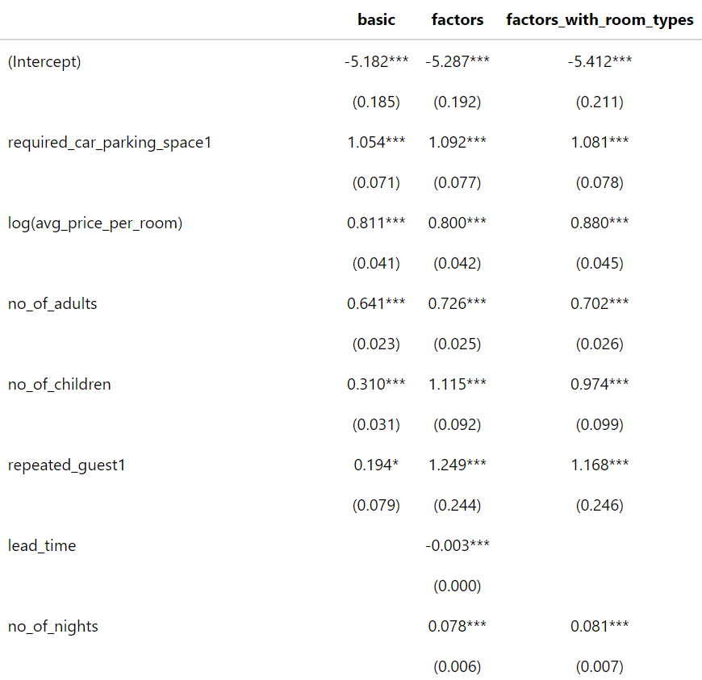
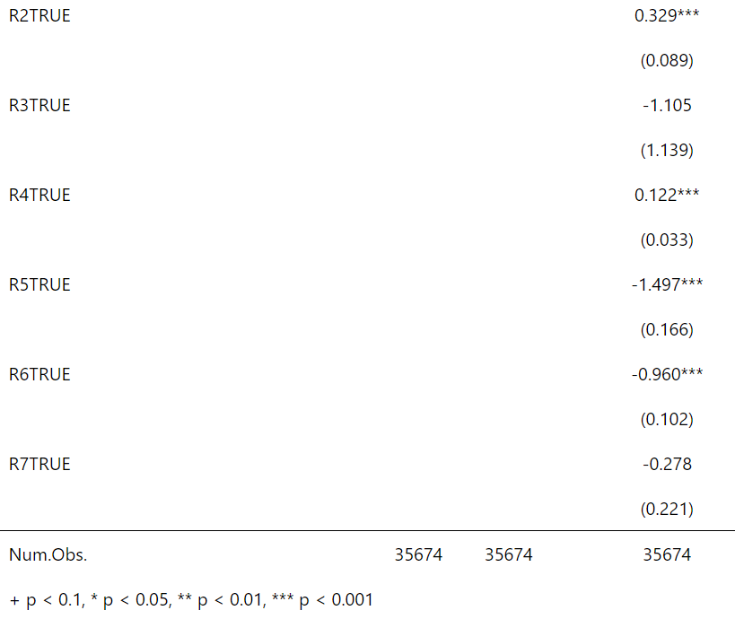
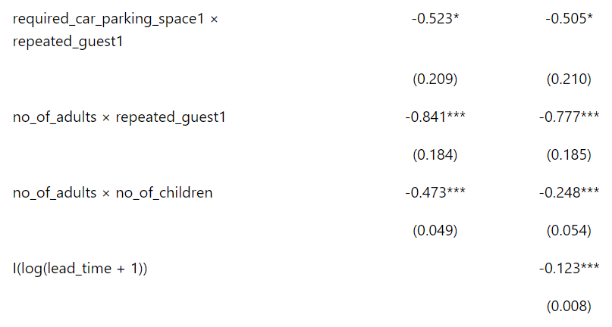
Що впливає на появу особливих побажань?
01
Слайд №8

Slide 9
Що впливає на появу особливих побажань?
01
Слайд №8

Slide 10
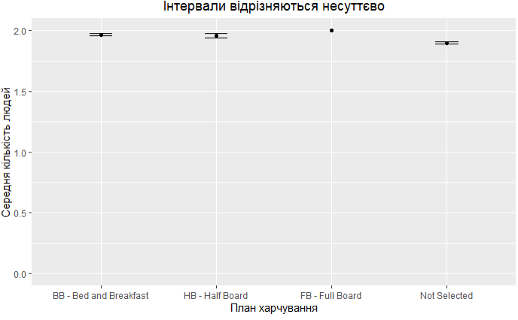
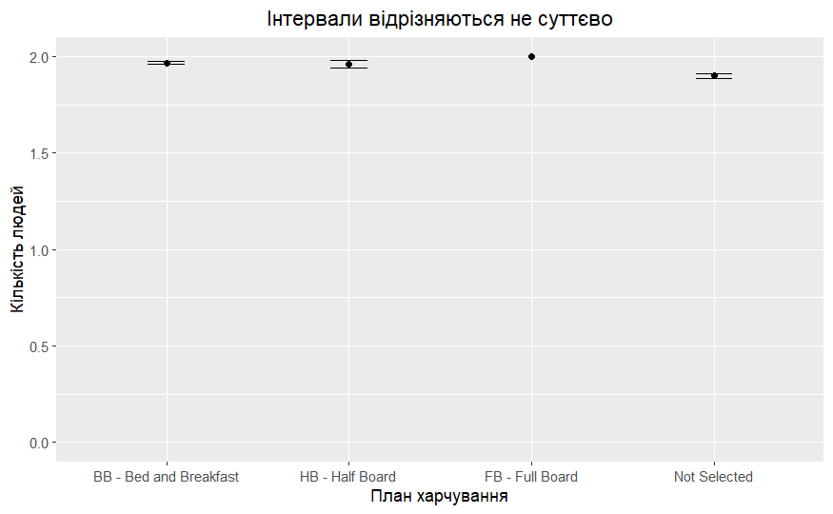
Що впливає на появу особливих побажань?
01
Слайд №10

Slide 11
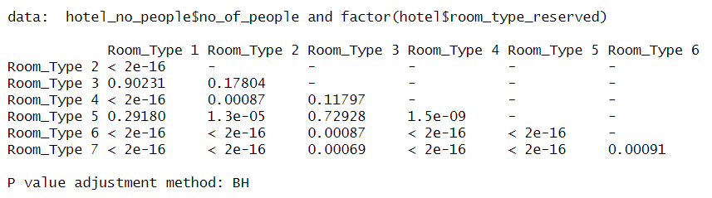
Що впливає на появу особливих побажань?
01
Множинне тестування
1) Протестуємо гіпотезу H0: середня кількість людей в різних кімнатах однакова
Слайд №14

Slide 12
Що впливає на появу особливих побажань?
01
Висновки
- 6 та 7 типи кімнат найчастіше бронюють сім’ї з 1-3 дітьми
- загалом ніякому конкретному плану харчування перевагу не надають
- Full-Board з певних причин умисно уникають. На 36 тисяч записів існує тільки одне бронювання, де було обрано дану опцію
- в 5-ому типі кімнат значно менша кількість дорослих вирішує не обирати план харчування. При цьому серед всіх резервацій у 5-ий тип кімнат в яких є діти жодного разу не було обрано опцію Not Selected
- з відносно високою ймовірністю можна припускати, що у 1 та 3 типи кімнат в середньому селиться приблизно однакова кількість осіб
Слайд №16

Slide 13
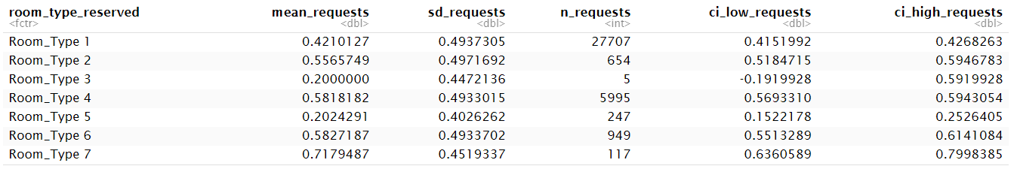
02
Чим зумовлено скасування/не скасування резервації?
Побудуємо довірчі інтервали для середнього числа особливих побажань для кожного типу номеру
Слайд №17

Slide 14
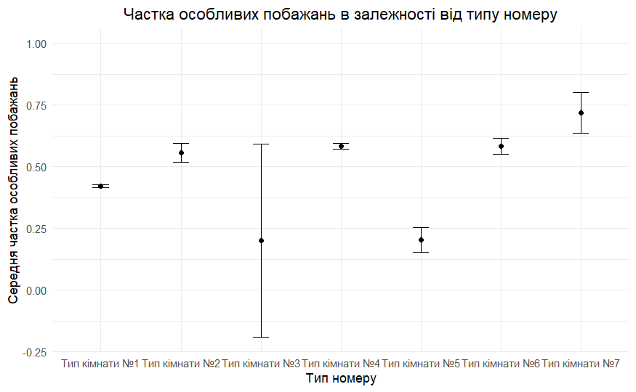
Чим зумовлено скасування/не скасування резервації?
02
Побудуємо довірчі інтервали для середнього числа особливих побажань для кожного типу номеру
Слайд №18

Slide 15
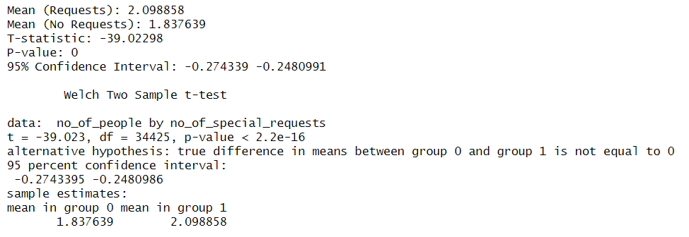
Чим зумовлено скасування/не скасування резервації?
02
Формулювання гіпотез:
Проведемо тест Волда та t-test Велча на рівні значущості 0.05
Нульова гіпотеза: "У записах в яких не потрібні і потрібні особливі бажання, в середньому заселялась однакова кількість людей"
Слайд №21

Slide 16
02
Чим зумовлено скасування/не скасування резервації?
Таким чином отримуємо проміжні висновки:
За перевіреними гіпотезами можемо спостерігати, що наявність особливих бажань виявилась дійсно істотною. У записах, де вимагались особливі бажання, було в середньому більше людей, які в середньому заселялись раніше, жили трохи довше, і платили трохи більше
Слайд №24

Slide 17
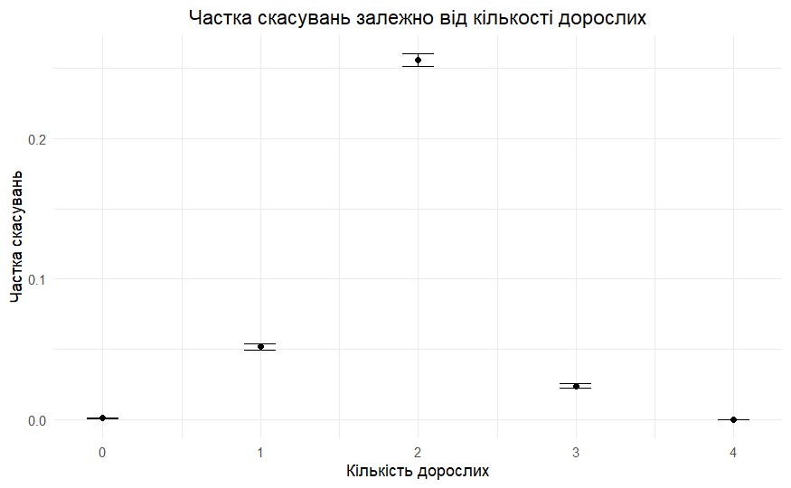
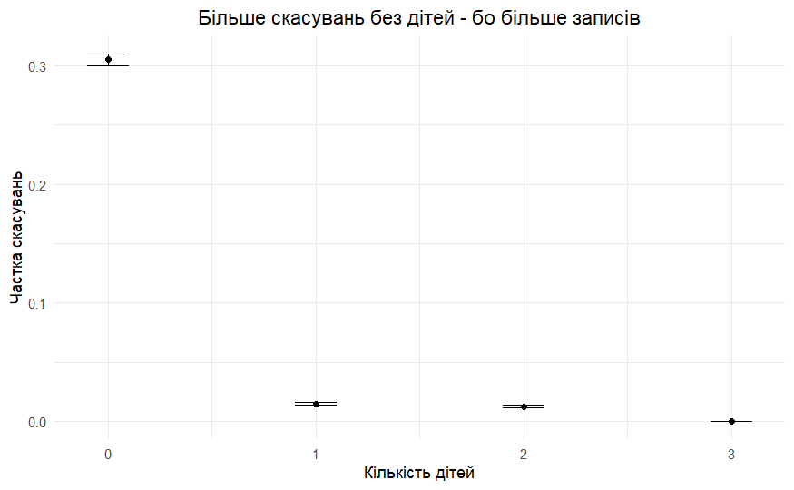
03
Чи є вплив необхідності в паркувальному місці на середню ціну за кімнату?
Обчислимо довірчі інтервали для часток скасованих записів, що
Слайд №25

Slide 18
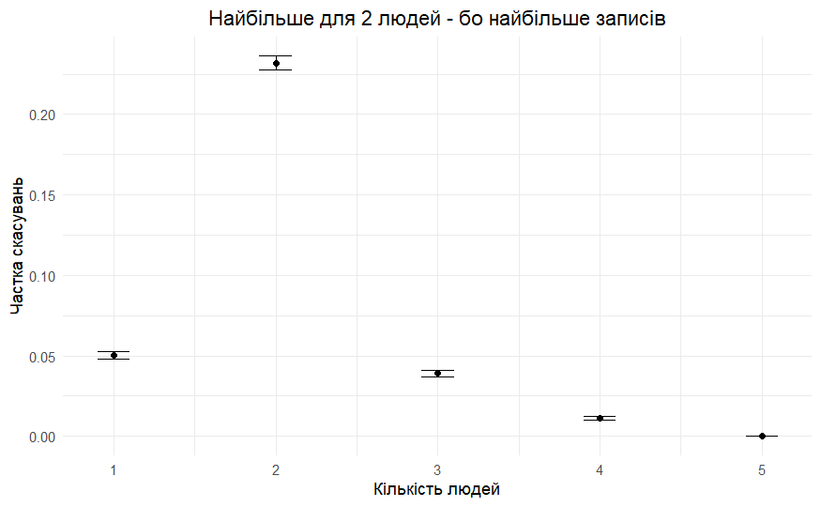
Чи є вплив необхідності в паркувальному місці на середню ціну за кімнату?
03
Обчислимо довірчі інтервали для скасованих записів, що
приходиться кількість людей, вказаних у бронюванні
Слайд №26

Slide 19
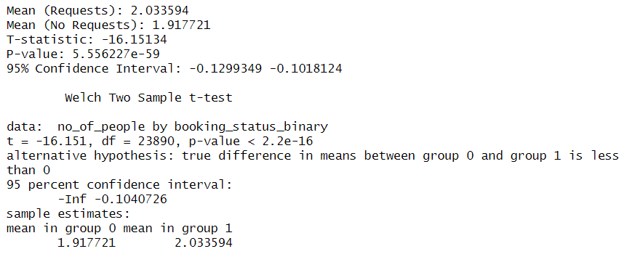
03
Чи є вплив необхідності в паркувальному місці на середню ціну за кімнату?
Гіпотеза H0: невідмінені бронювання в середньому мають більше людей, ніж відмінені
Слайд №27

Slide 20
03
Чи є вплив необхідності в паркувальному місці на середню ціну за кімнату?
Маємо проміжні висновки:
- найбільша кількість скасувань приходиться на записи з двома людьми. В більшості випадків це саме двоє дорослих, що планували заселятися без дітей
- відмінені і невідмінені бронювання незначним чином відрізняються одне від одного по середній кількості людей на бронювання
- з неочевидних причин середня кількість часу від моменту бронювання до скасування приблизно вдвічі перевищує час до прибуття у нескасованих записів
Слайд №31

Slide 21
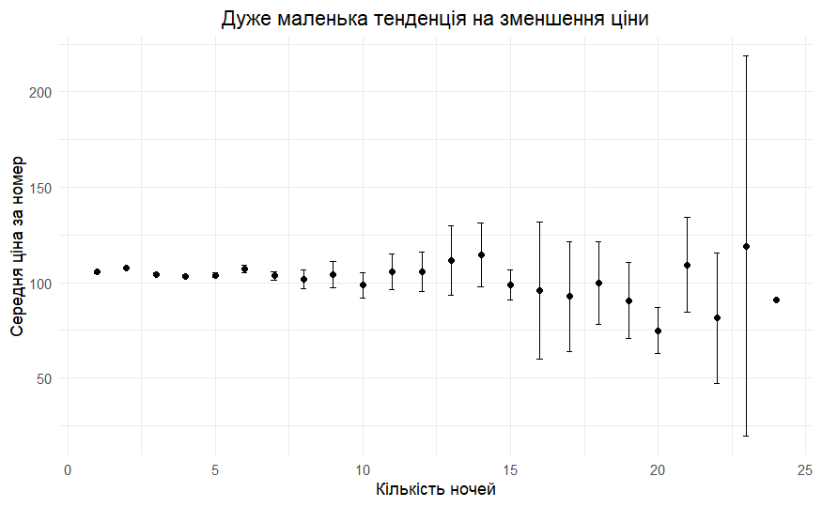
04
Чи є вплив повторного гостя на середню ціну за кімнату?
Побудуємо довірчі інтервали для середніх значень цін за кімнати по кожному значенню проведених ночей у готелі
Слайд №32

Slide 22
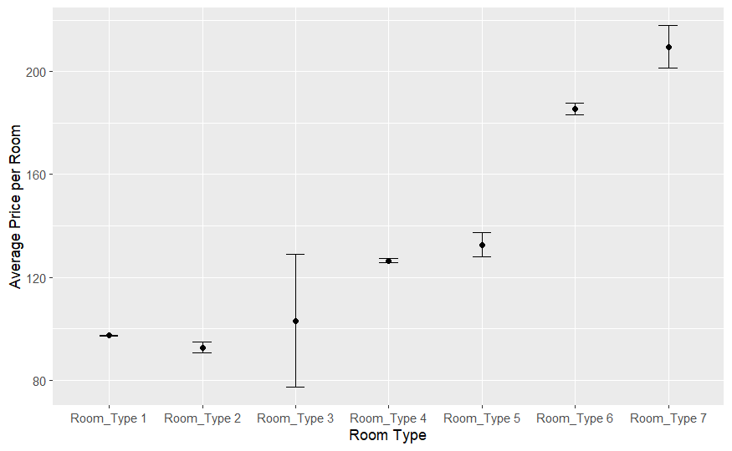
04
Додатково (1)
Чи є вплив повторного гостя на середню ціну за кімнату?
Слайд №33

Slide 23
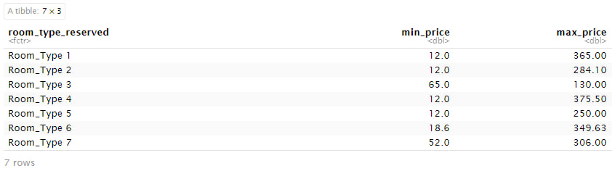
04
Додатково (2)
Чи є вплив повторного гостя на середню ціну за кімнату?
Межі для середньої ціни кожного з типів кімнат:
Довірчий інтервал для avg_price_per_room:
Слайд №34

Slide 24
04
Чи є вплив повторного гостя на середню ціну за кімнату?
Висновки
- незалежно від типу номеру, середня кількість заброньованих ночей здебільшого однакова
- наявність та кількість дітей практично не впливає на середню кількість ночей
- на найменшу в середньому кількість ночей лишається одна особа
- відвідувачі які приїздять власним автомобілем в середньому лишаються на помітно меншу кількість ночей
- середня кількость ночей зростає зі зростанням часу до прибуття десь до 170-200 годин, після чого закономірно спадає
Слайд №41

Slide 25
Дякуємо за увагу!

